Slide 1
Android入门到放弃
张辉 zhanghui451@jk.cn

Slide 2
大纲
Android的发展历史
Android的架构和权限组成
Android四大组件和Intent
Activity
Service
Broadcast Receiver
Content Provider
Android的WebView功能及其调试方法

Slide 3

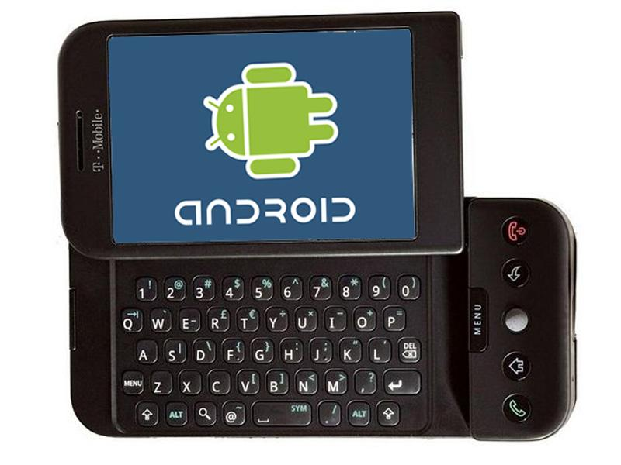
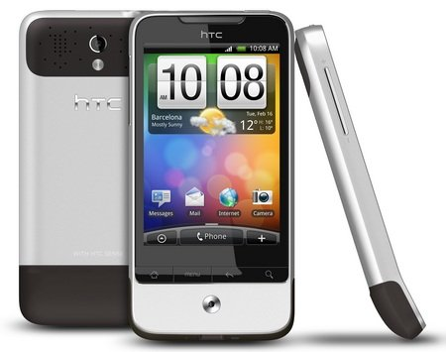
Android的历史
Android之父Andy Rubin
Android在2008年9月发布第一款设备。Android SDK 1.5发布于2009年5月。现在Android版本8.0，命名：Oreo
Android开发语言Java和Kotlin，目前官方主推Kotlin
Notes:
https://en.wikipedia.org/wiki/Andy_Rubin
https://en.wikipedia.org/wiki/Android_(operating_system)
https://developer.android.com/about/versions/android-1.5.html
https://developer.android.com/about/versions/oreo/index.html
Android的版本命名喜欢糖果饼干系列Jelly Bean、KitKat、Lollipop、Marshmallow、Nougat、Oreo
1.5、1.6较早期SDK，功能和API都不稳定
2.X大量运用于当时的智能机，功能和API出具规模
3.X主要可运用于Tablet和Phone
4.X、
5.X、6.X、7.0~8.0

Slide 4
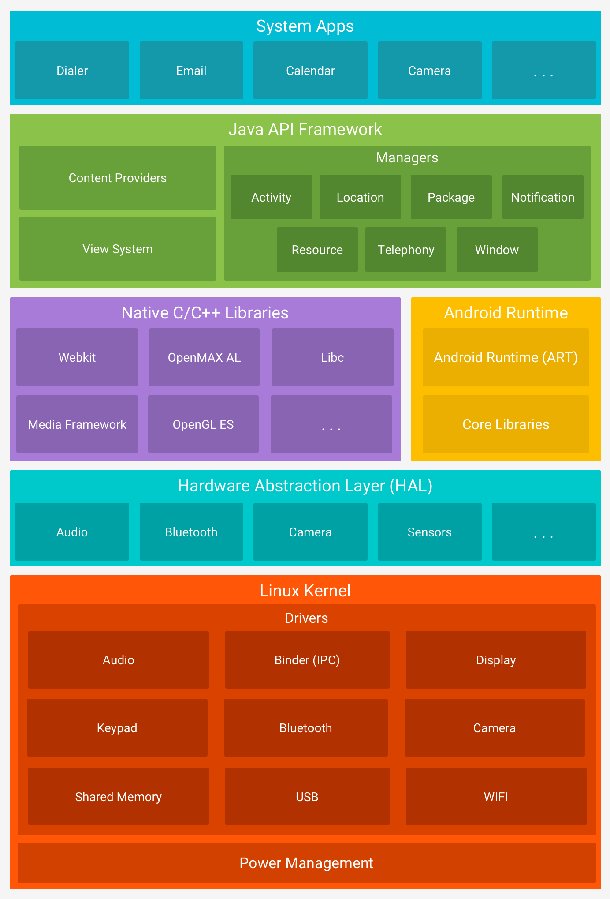
Android架构
Android平台的基础是Linux内核
HAL：每个模块都为特定类型的硬件组件实现一个界面
Android Runtime：每个应用都在其自己的进程中运行，并且有其自己的 Android Runtime (ART) 实例
原生C/C++库
Java API Framework
System Apps
Notes:
https://developer.android.com/guide/platform/index.html
Android5.0以前Dalvik是Android Runtime，以后是在ART运行

Slide 5
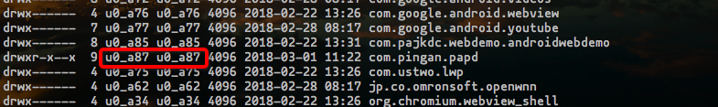
Android的权限
每个Android应用都运行在自己的安全沙箱内
每个Android应用会分配一个Linux用户ID
每个进程有自己的虚拟机
每个应用只能在自己的Linux进程内运行

Slide 6
Android四大组件
Activities：用户界面的屏幕组件
Services：后台运行的组件，用于执行长时间任务的操作
Broadcast Receiver：用于响应系统范围广播通知的组件
Content Provider：管理共享应用数据的组件
Intent：用于启动或绑定三大组件的对象（仅针对Activity、Service、Broadcast）
调用Content Provider需要通过ContentResolver对象来执行
Notes:
https://developer.android.com/guide/components/fundamentals.html

Slide 7
Intent和Intent Filter
Intent可以启动Activity、Service和Broadcast Receiver
Intent分为显式和隐式两种：显式是指定Activity或者Service运行、隐式通过Intent Filter的过滤比较以后启动该组件（多个命中的组件会出现选择对话框）
服务尽量不要用隐式方式启动
构建Intent的参数：component/action/data and type/category/extra
PendingIntent是Intent对象的包装器，授权外部应用使用包含的 Intent
Notes:
https://developer.android.com/guide/components/intents-filters.html
<data android:scheme="http" android:type="video/*" />

Slide 8
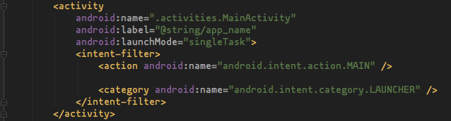
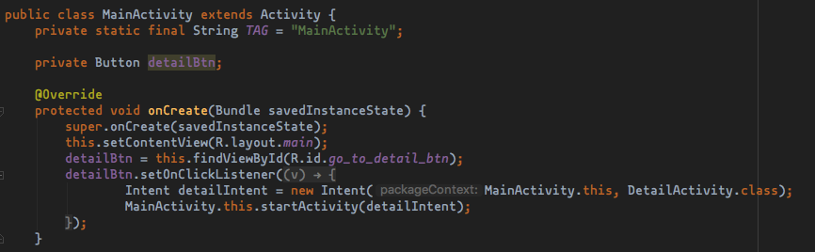
Activity
Activity是Android App的关键组件，呈现用户界面GUI的组件。
Activity一般和一个View或者Layout绑定。通过调用方法setContentView
Activity必须在AndroidManifest.xml文件中显式定义。

Slide 9
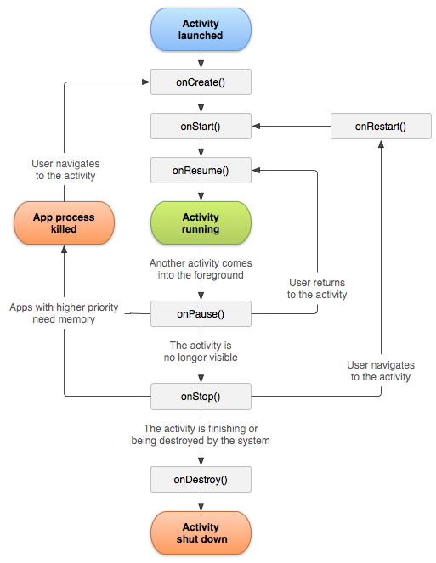
Activity的生命周期
onCreate和onDestroy
onStart和onStop
onResume和onPause

Slide 10
Android的View
View是构成Android应用程序GUI的基石。任何可视化控件都派生于View类。常用的有：ViewGroup、ListView、TextView、Button、LinearLayout和RelativeLayout等。
View可以放到Activity中（显示在屏幕上）。即可直接在代码中进行，亦可在XML文件进行（Layout文件）
什么是Layout及LinearLayout和RelativeLayout的介绍
Notes:
https://developer.android.com/guide/topics/ui/declaring-layout.html

Slide 11
LinearLayout & RelativeLayout
LinearLayout是线性布局。
设置android:orientation属性获得两种布局方式：horizontal & vertical。
RelativeLayout是相对布局。通过相对定位的属性来确定控件之间的摆放位置。android:layout_below、android:layout_alignParentRight、android:layout_alignParentBottom

Slide 12
Service
Service用于执行一些长时间运行的任务，比如下载文件、媒体播放等
Service有两种形式：启动服务startService和绑定服务bindService
启动服务回调onStartCommand方法
START_NOT_STICKY
START_STICKY
START_REDELIVER_INTENT
绑定服务回调onBind方法
startService对应通过stopService或者stopSelf停止服务
bindService对应通过unbindService解绑服务
服务可以运行在独立进程中，设置android:process属性
Notes:
https://developer.android.com/guide/components/services.html
START_NOT_STICKY 如果系统在 onStartCommand() 返回后终止服务，则除非有挂起 Intent 要传递，否则系统不会重建服务。
START_STICKY 如果系统在 onStartCommand() 返回后终止服务，则会重建服务并调用 onStartCommand()，但不会重新传递最后一个 Intent。
START_REDELIVER_INTENT 如果系统在 onStartCommand() 返回后终止服务，则会重建服务，并通过传递给服务的最后一个 Intent 调用 onStartCommand()。

Slide 13
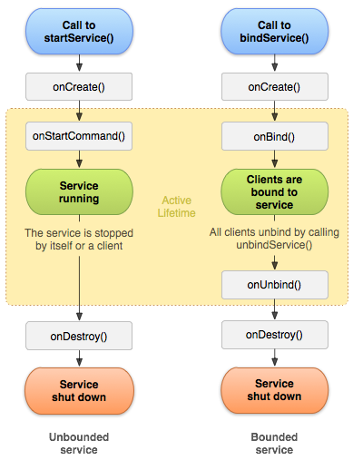
Service生命周期
onCreate->onStartCommand->onDestroy
onCreate->onBind->onUnbind->onDestroy

Slide 14
Broadcast Receiver
接收器可以接收各种Android系统发出的广播消息，也可以接收应用自定义的消息
接收器可以通过AndroidManifest.xml文件显式注册（ manifest-declared ），也可以通过程序方式registerReceiver隐式注册（ context-registered ）。
manifest-declared方式注册的接收器，当广播发送时候，如果你的应用没有启动，系统会帮你启动应用进程
Notes:
Android7.0和8.0对于Broadcast Receiver性能优化策略较多，某些消息类别不在支持显式注册，只能通过registerReceiver方式隐式注册

Slide 15
Content Provider
内容提供程序管理对结构化数据集的访问。它们封装数据，并提供用于定义数据安全性的机制。
可以跨进程访问数据的标准界面
Android 本身包括的内容提供程序可管理音频、视频、图像和个人联系信息等数据。
比如通过content://com.android.contacts/raw_contacts的URI可以访问通讯录中数据内容
ContentResolver支持query、insert、update和delete

Slide 16

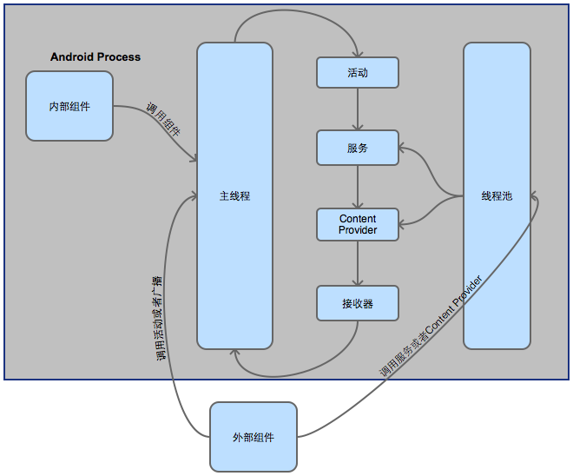



Android组件进程图
Notes:
ContentProvider在主线程上运行，但对它的调用是异步的，不使用消息队列

Slide 17
Handler
Handler是多线程与UI主线程通讯的方式
Handler、Message和handleMessage

Slide 18
AsyncTask
覆写doInBackground()执行超长任务
覆写onProgressUpdate()可以与UI交互：ProgressDialog
多个AsyncTask在一个后台线程中连续执行
一个AsyncTask只能运行一次

Slide 19
WebView
Android 4.4新版本WebView是基于chromium的
需要申请权限访问网络<uses-permission android:name="android.permission.INTERNET" />
Chrome地址栏输入chrome://inspect可以调试webview的内容
通过addJavascriptInterface设置Java对象和拦截shouldOverrideUrlLoading可以起到网页调用Android功能的通讯方式
Notes:
https://developer.android.com/guide/webapps/index.html

Slide 20
END

